Slide 1
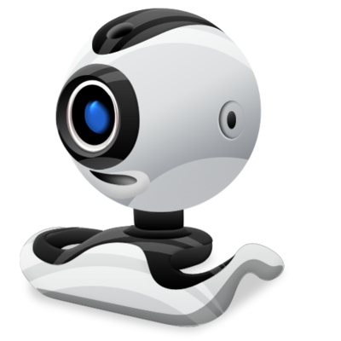

얼굴 추적 CCTV
20155159 전찬혁

Slide 2

in
프로젝트 소개
카메라가 CCTV 라 가정 했을때 특정 인물의 얼굴을 감출하고
그 얼굴을 따라갈 수 있는 카메라 및 프로그램 입니다

Slide 3
01
개발 도구
C | C++ | Arduino
OpenCV
Visual Studio 2017
Arduino UNO
도움 받은 곳들
시리얼 통신 라이브러리 -> Kocoafab ( https://kocoafab.cc/ )
얼굴 탐지 -> 실습 했던 PPT
ROI 함수 매개변수 확인 -> http://egloos.zum.com/dodary/v/1256132
RGB IplImage 복사방법 -> http://docs.opencv.org/2.4/modules/core/doc/old_basic_structures.html

Slide 4
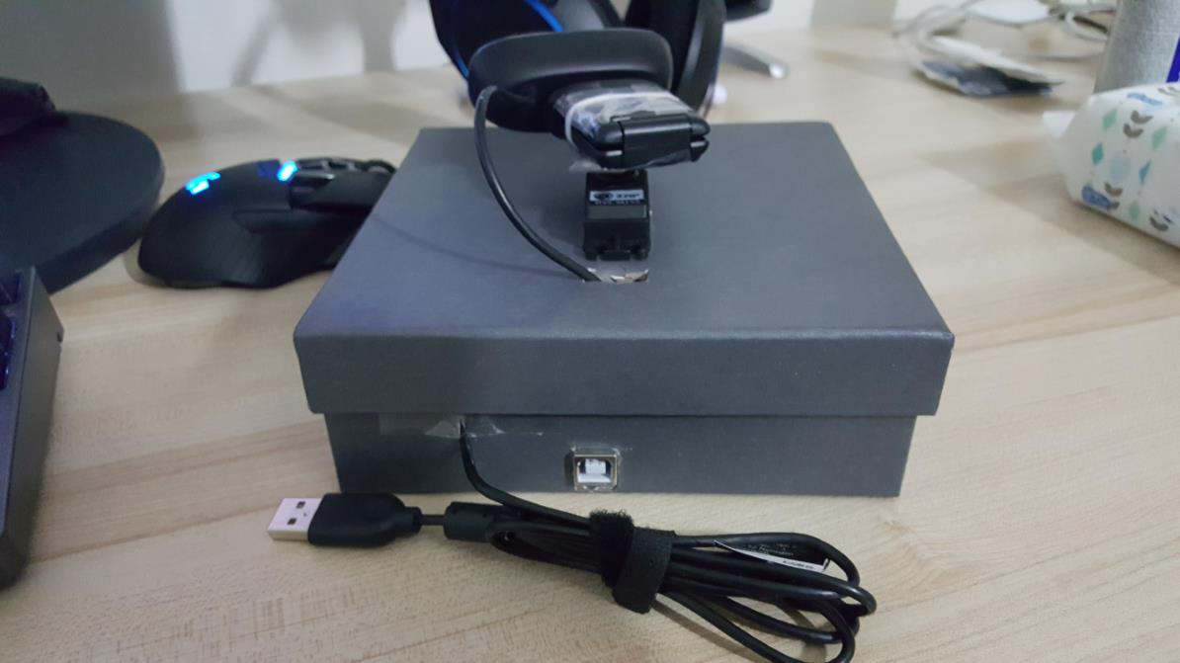
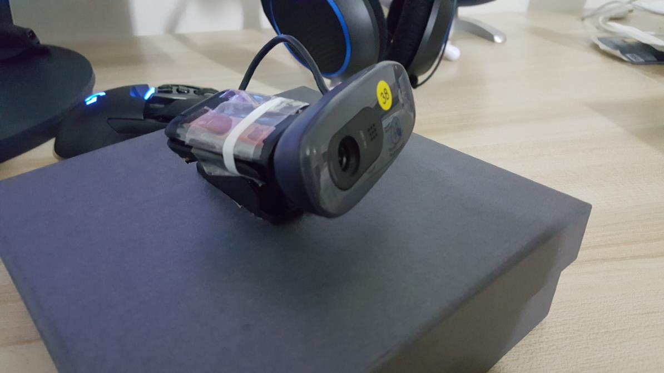
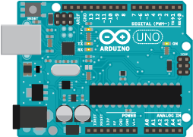
02
카메라 제작
서보모터
Arduino UNO
USB 포트

Slide 5
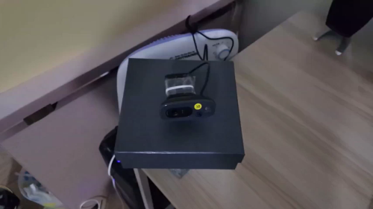
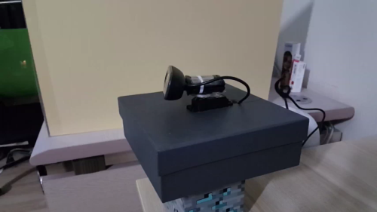
03
시연 영상 ( 카메라 움직임 )
근접
멀리서

Slide 6
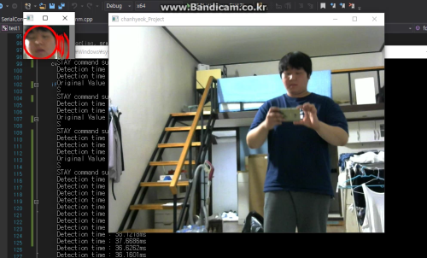
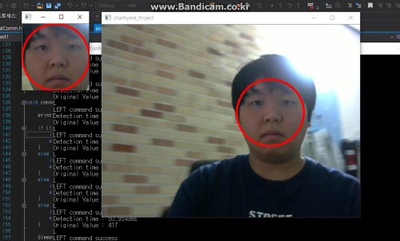
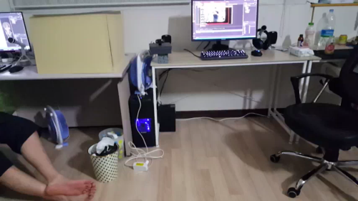
03
시연 영상 ( PC 화면 )
시연시
카메라 움직임

Slide 7
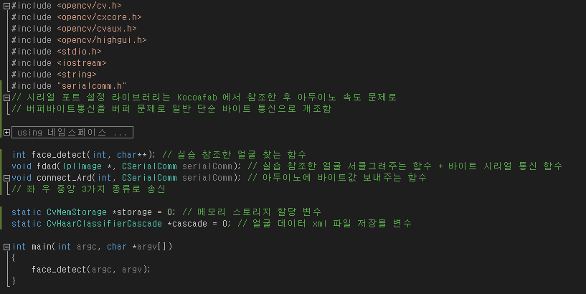
04
소스 ( 검출 및 송신 프로그램 )

Slide 8
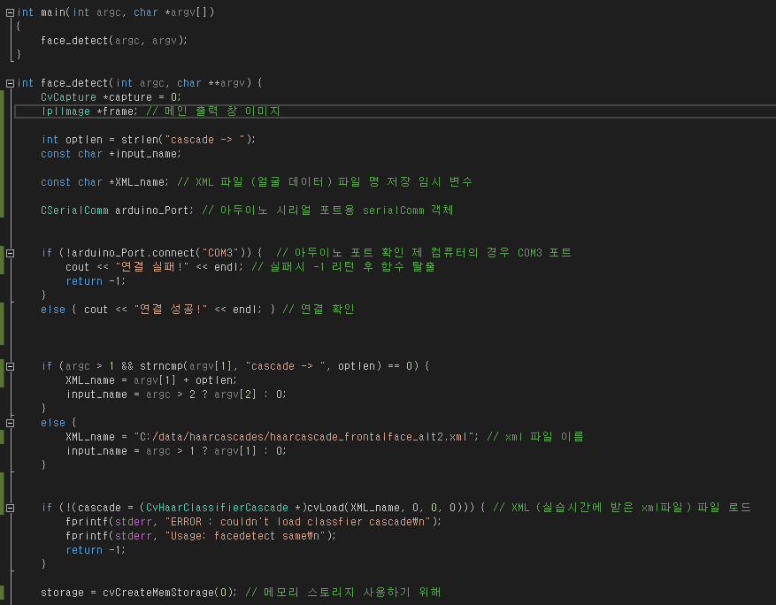
04
소스 ( 검출 및 송신 프로그램 )

Slide 9
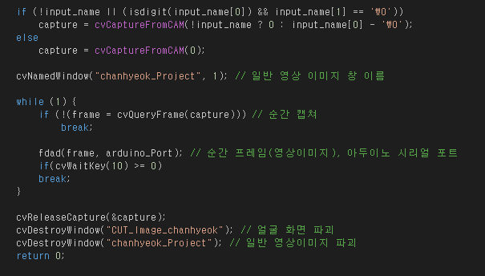
04
소스 ( 검출 및 송신 프로그램 )

Slide 10
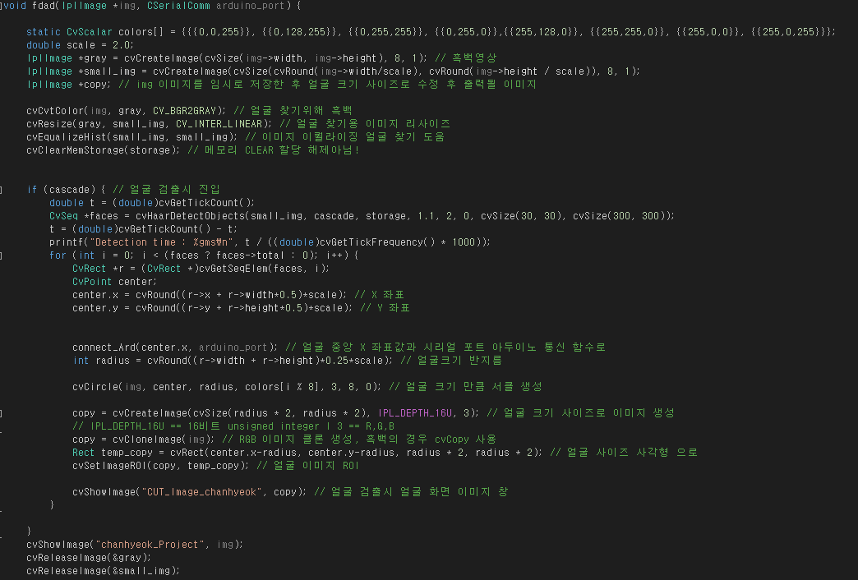
04
소스 ( 검출 및 송신 프로그램 )

Slide 11
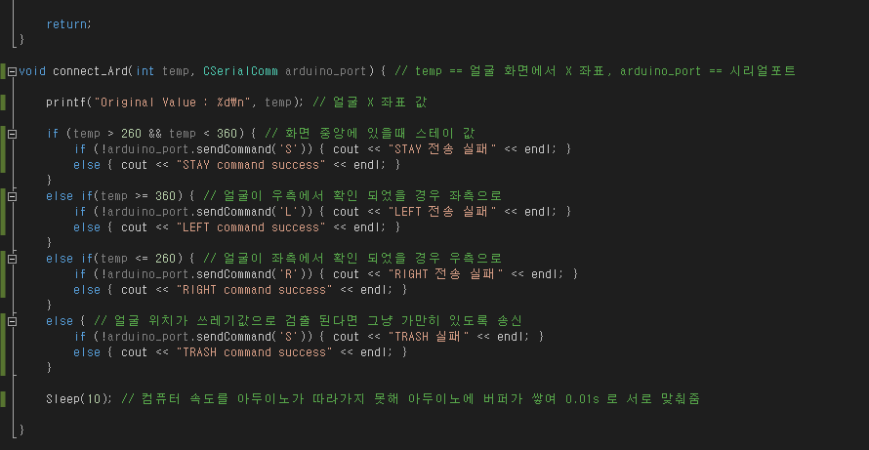
04
소스 ( 검출 및 송신 프로그램 )

Slide 12
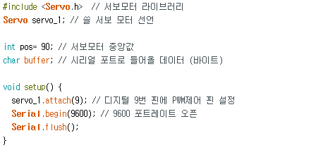
04
소스 ( 아두이노 )

Slide 13
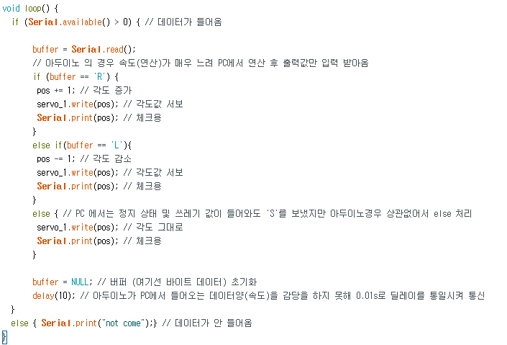
04
소스 ( 아두이노 )

